Slide 1

Mange sider av ‘mange’: багато i ukrainsk sammenlignet med много i russisk
Laura A. Janda
Yuliia Palii

Slide 2
Oversikt
Russisk: Kvantifisert subjekt og numeruskongruens på verbet
Ukrainsk: Subjekt med den ubestemte kvantoren багато ‘mange, mye’
Begrepet MANGE/MYE
Fordeling av Sg vs. Pl ved verb i ukrainsk
Statistisk analyse
Verb som foretrekker Sg
Konklusjoner

Slide 3
Russisk: Kvantifisert subjekt og numeruskongruens på verbet
Notes:
Both

Slide 4
Russisk: Kvantifisert subjekt og numeruskongruens på verbet
Konstruksjon: NUM NP-GEN.PL V-SG/PL
NUM = tallord (5 og høyere), paucale tallord (2,3,4, полтора, оба), kollektive tallord (двое, трое...), ubestemte kvantorer (мало, много...)
SG
В окончательном составе братства осталось шесть человек (Захаров 1988-2000)
‘I den endelige sammensetningen av brorskapet var det igjen seks personer’
PL
После их ухода на льдине остались шесть человек (Знание-Сила 1997)
‘Etter at de dro, var det seks personer igjen på isflaket.’

Slide 5
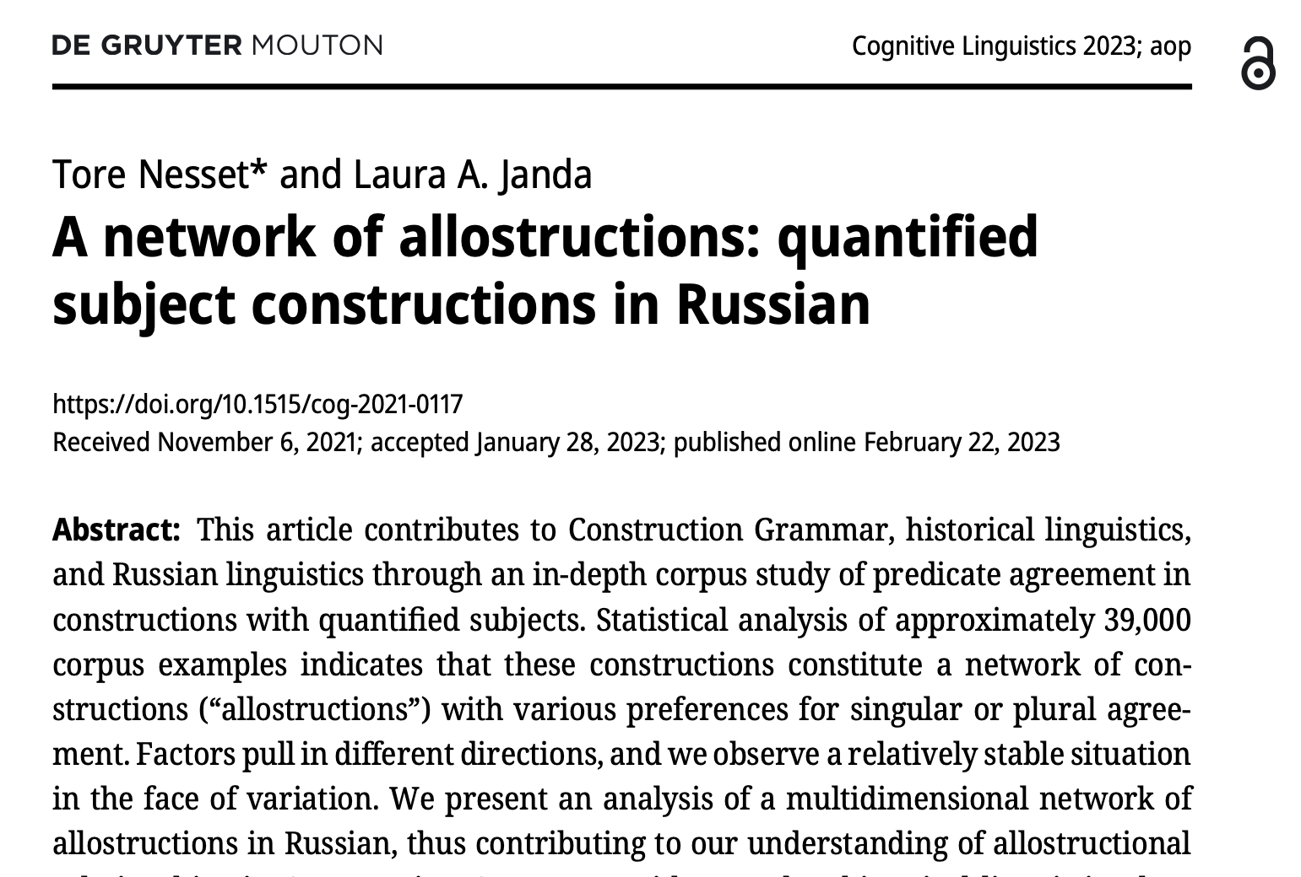

Slide 6
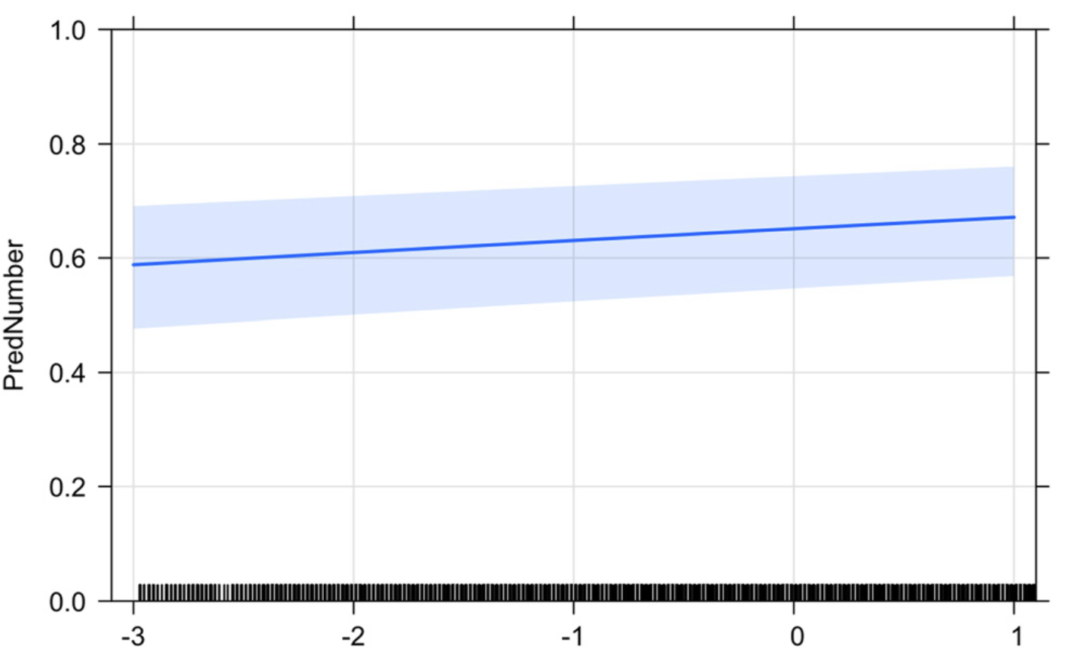
Prosent PL
1800
2017
Basert på nesten 39 000 eksempler fra RNC, kan vi ikke fastslå noen statistisk signifikante endringer over en periode på mer enn 200 år

Slide 7
Ukrainsk: Subjekt med den ubestemte kvantoren багато ‘mange, mye’
Notes:
Both

Slide 8
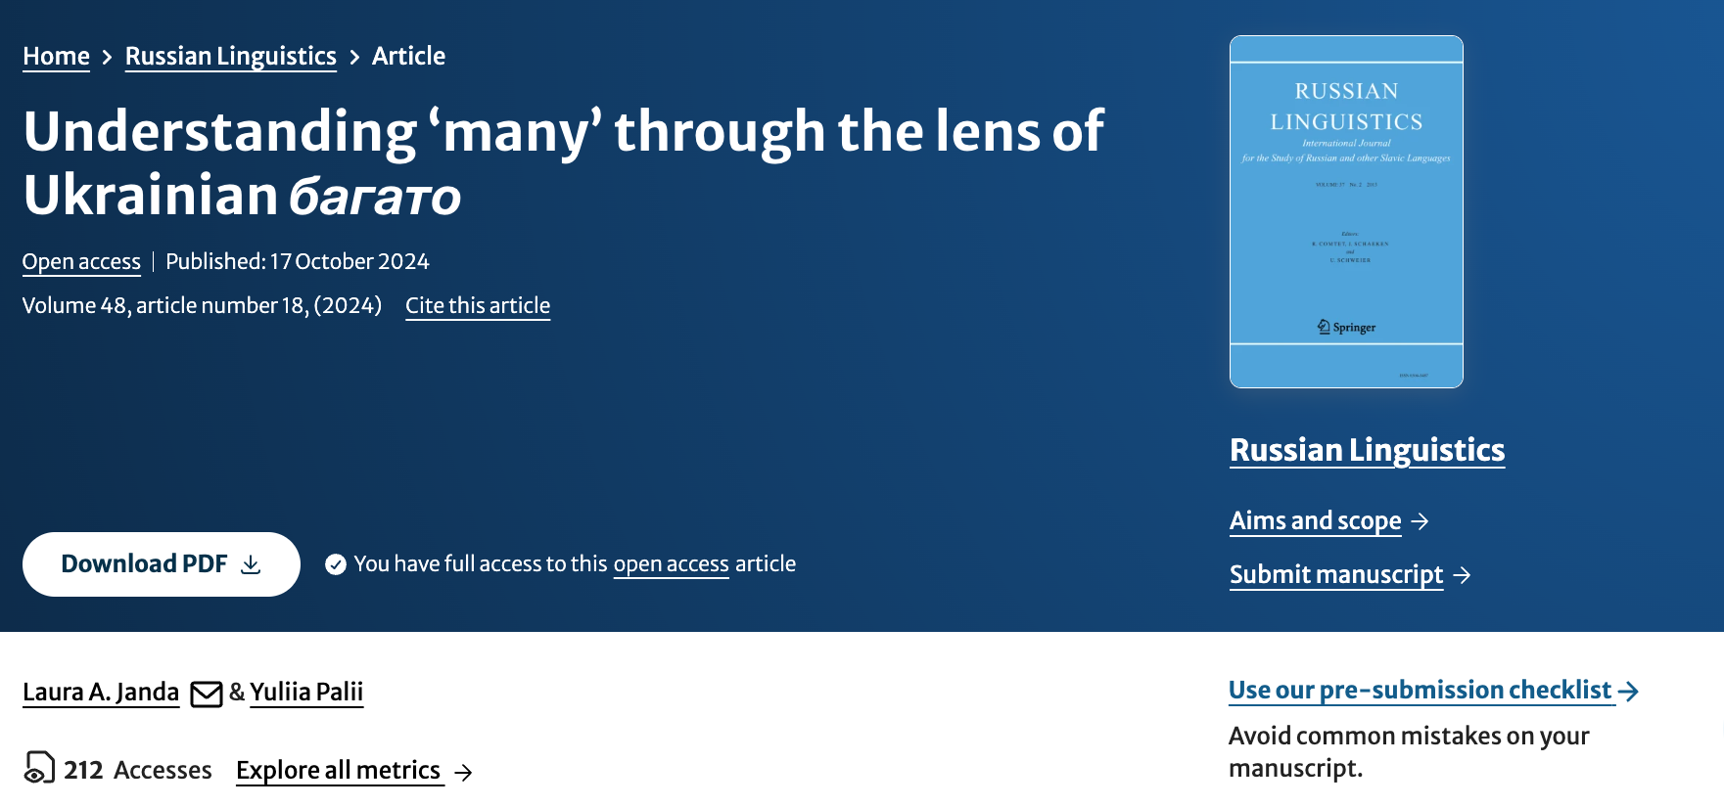
https://link.springer.com/article/10.1007/s11185-024-09301-7

Slide 9


багато людей...
прийшло (SG)
прийшли (PL)
Historisk utvikling

Slide 10
Ukrainsk багато vs. Russisk много, многие
Ukrainsk багато svarer til både много og многие på russisk
много regnes som en “svak kvantor”
kontekst for svak kvantor: У меня есть много сестер ‘Jeg har mange søstre’
favoriserer entall, flertall finnes i bare 5.3% av eksemplene
forekommer fire ganger oftere enn многие
многие regnes som en “sterk kvantor”
kontekst for sterk kvantor: Многие из них играют в футбол ‘Mange av dem spiller fotball‘
brukes utelukkende med flertall

Slide 11
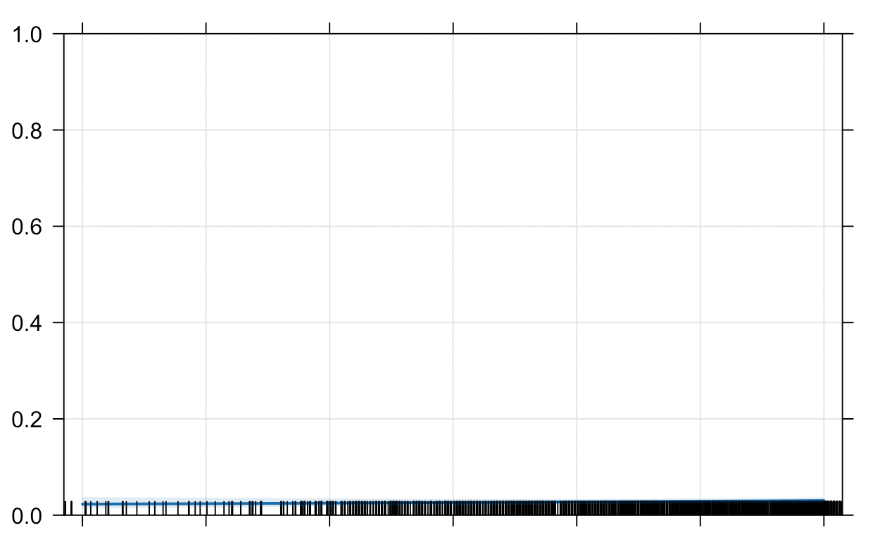
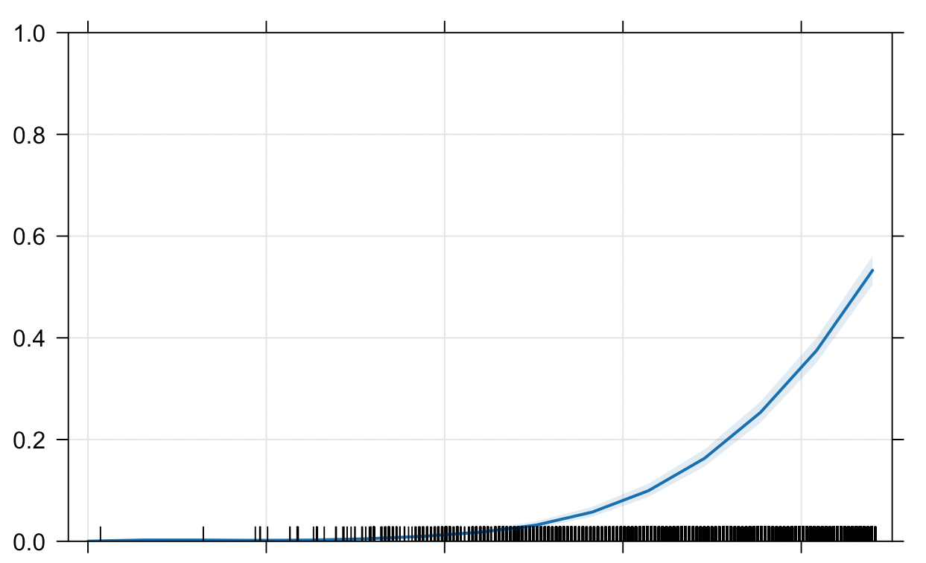
Русский: много
Украинский: багато
Prosent PL
Prosent PL
1742
2021
1819
2023
Basert på logistisk regresjon med blandede effekter
28 491 eksempler fra ГРАК
fordeling: 69.1% SG; 30.9% PL
(andre faktorer: ordstilling, animatum, verblemma)
Basert på logistisk regresjon
6 612 eksempler fra НКРЯ
fordeling: 94.7% SG; 5.3% PL
(andre faktorer: ordstilling, animatum)

Slide 12
Begrepet MANGE/MYE
Notes:
Both

Slide 13
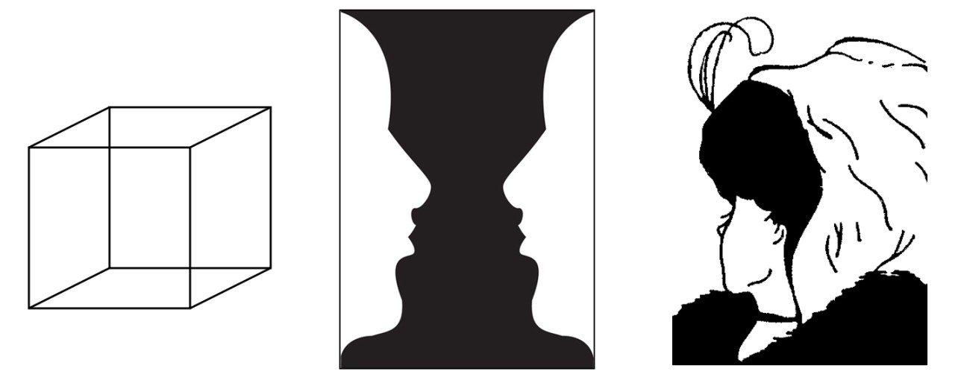
Alternative tolkninger av masse / mangfold
cf. Langacker (2008: 131), Johnson (1987: 26)
Singularis
Pluralis
Kognitiv multistabilitet
(Stadler & Kruse 1995),
som tvetydige bilder

Slide 14
Begrepet MANGE/MYE har forskjellige etymologiske kilder
på ulike slaviske språk
 | mŭnogo ‘mange/mye’ (CSl) | velǐ- ‘stor’ (CSl) | pǐlno ‘full’ (CSl) | bogato ‘rik’ (Gammel persisk) | daug ‘sterk, nyttig’ (Lith/Goth) | *gōđa ‘god’ (Gmc) | ? (uklart)
Ukr |  |  |  | багато |  |  | шмат
Rus | много
Bel | многа |  |  | багата |  |  | шмат
Pol |  | wiele/wielu |  |  | dużo
Slk | mnoho | veľa
Ces | mnoho |  |  |  |  | hodně
Srp | много |  | пуно
Bul | много

Slide 15
Ukrainsk: 28 491 eksempler fra ГРАК (Генеральний регіонально анотований корпус української мови ) og fordeling av Sg vs. Pl på verb
Notes:
Both

Slide 16
Fordeling etter ordstilling og in/animatum
 | VS |  |  |  | SV
 | inanimatum |  | animatum |  | inanimatum |  | animatum
SG | 7,875 | 27.6% | 8,275 | 29.0% | 1,402 | 4.9% | 2,148 | 7.5%
PL | 368 | 1.3% | 1,075 | 3.8% | 1,565 | 5.5% | 5,783 | 20.3%
In/animatum: subjektets status som animatum eller ikke-animatum
Ordstilling: VS = verb før subjekt , SV = subjekt før verb
Tre kombinasjoner av faktorer står for 76,9 % av dataene

Slide 17
Fordeling etter ordstilling og in/animatum
 | VS |  |  |  | SV
 | inanimatum |  | animatum |  | inanimatum |  | animatum
SG | 7,875 | 27.6% | 8,275 | 29.0% | 1,402 | 4.9% | 2,148 | 7.5%
PL | 368 | 1.3% | 1,075 | 3.8% | 1,565 | 5.5% | 5,783 | 20.3%
Після СРСР нам залишилося багато речей, котрі нас і надалі тримають в спільному просторі...(Онлайн-ЗМІ «Zахід.net», 2009)
‘Etter Sovjetunionen var det igjen mange ting som fortsetter å holde oss i et felles rom...’

Slide 18
Fordeling etter ordstilling og in/animatum
 | VS |  |  |  | SV
 | inanimatum |  | animatum |  | inanimatum |  | animatum
SG | 7,875 | 27.6% | 8,275 | 29.0% | 1,402 | 4.9% | 2,148 | 7.5%
PL | 368 | 1.3% | 1,075 | 3.8% | 1,565 | 5.5% | 5,783 | 20.3%
це досить суттєві гроші і таким способом фінансувалися багато речей в країні, включаючи політичну корупцію. (Журнал «НВ», 2018)
‘dette er ganske betydelige penger og mange ting i landet ble finansiert på denne måten, inkludert politisk korrupsjon.’

Slide 19
Fordeling etter ordstilling og in/animatum
 | VS |  |  |  | SV
 | inanimatum |  | animatum |  | inanimatum |  | animatum
SG | 7,875 | 27.6% | 8,275 | 29.0% | 1,402 | 4.9% | 2,148 | 7.5%
PL | 368 | 1.3% | 1,075 | 3.8% | 1,565 | 5.5% | 5,783 | 20.3%
Тоді прийшло багато людей, і гостям сподобалось. (Онлайн-ЗМІ «Маєш право знати - Бровари», 2014)
‘Da kom det mye folk, og det likte gjestene.’

Slide 20
Fordeling etter ordstilling og in/animatum
 | VS |  |  |  | SV
 | inanimatum |  | animatum |  | inanimatum |  | animatum
SG | 7,875 | 27.6% | 8,275 | 29.0% | 1,402 | 4.9% | 2,148 | 7.5%
PL | 368 | 1.3% | 1,075 | 3.8% | 1,565 | 5.5% | 5,783 | 20.3%
На свято прийшли багато людей, всі навіть не помістилися у середині храму. (Інтернет-газета «Версії», 2017)
‘Mange mennesker kom til feiringen, ikke alle fikk plass i kirken engang.’

Slide 21
Fordeling etter ordstilling og in/animatum
 | VS |  |  |  | SV
 | inanimatum |  | animatum |  | inanimatum |  | animatum
SG | 7,875 | 27.6% | 8,275 | 29.0% | 1,402 | 4.9% | 2,148 | 7.5%
PL | 368 | 1.3% | 1,075 | 3.8% | 1,565 | 5.5% | 5,783 | 20.3%
Оскільки збиралися похапцем, багато речей залишилося вдома, до якого кримські татари обов'язково повернуться. (Онлайн-ЗМІ «Zахід.net», 2017)
‘Siden de pakket i all hast, var mange ting igjen hjemme, som Krim-tatarene definitivt vil komme tilbake til.’

Slide 22
Fordeling etter ordstilling og in/animatum
 | VS |  |  |  | SV
 | inanimatum |  | animatum |  | inanimatum |  | animatum
SG | 7,875 | 27.6% | 8,275 | 29.0% | 1,402 | 4.9% | 2,148 | 7.5%
PL | 368 | 1.3% | 1,075 | 3.8% | 1,565 | 5.5% | 5,783 | 20.3%
Із уже згаданих причин багато речей залишилися на папері. (Інтернет-газета «Дзеркало тижня», 2020)
‘Av de allerede nevnte grunnene forble mange ting på papiret.’

Slide 23
Fordeling etter ordstilling og in/animatum
 | VS |  |  |  | SV
 | inanimatum |  | animatum |  | inanimatum |  | animatum
SG | 7,875 | 27.6% | 8,275 | 29.0% | 1,402 | 4.9% | 2,148 | 7.5%
PL | 368 | 1.3% | 1,075 | 3.8% | 1,565 | 5.5% | 5,783 | 20.3%
В акції брали участь лікарі, студенти, вчителі, багато людей прийшло з дітьми, – розповив Геннадій. (Світлана Талан «Оголений нерв», 2015)
‘Leger, studenter og lærere deltok i aksjonen, og mange mennesker kom med barn, - sa Hennadii.’

Slide 24
Fordeling etter ordstilling og in/animatum
 | VS |  |  |  | SV
 | inanimatum |  | animatum |  | inanimatum |  | animatum
SG | 7,875 | 27.6% | 8,275 | 29.0% | 1,402 | 4.9% | 2,148 | 7.5%
PL | 368 | 1.3% | 1,075 | 3.8% | 1,565 | 5.5% | 5,783 | 20.3%
Акція проходила мирно, на Майдані був концерт, багато людей прийшли з дітьми. (Газета «Свобода», 2019)
‘Handlingen var fredelig, det var konsert på Maidan, og mange mennesker kom med barn.’

Slide 25
Statistisk analyse: Logistisk regresjon med blandede effekter
Notes:
LAJ

Slide 26
Logistisk regresjonsmodell med blandede effekter
Hvordan faste effekter påvirker numeruskongruens
(positive verdier indikerer favør for Pluralis)
 | Estimate | Standard Error | z value | Pr (>|z|)
(Intercept) | -2.15067 | 0.07040 | -30.55 | < 2e-16 | ***
Year.sc | 0.93924 | 0.02988 | 31.44 | < 2e-16 | ***
Animacyanim | 0.62370 | 0.05320 | 11.72 | < 2e-16 | ***
Word_orderSV | 3.01155 | 0.04991 | 60.34 | < 2e-16 | ***
Intercept: Year.sc = 0.0 (= 2004), Animacy = inanimate, Word Order = VS

Slide 27
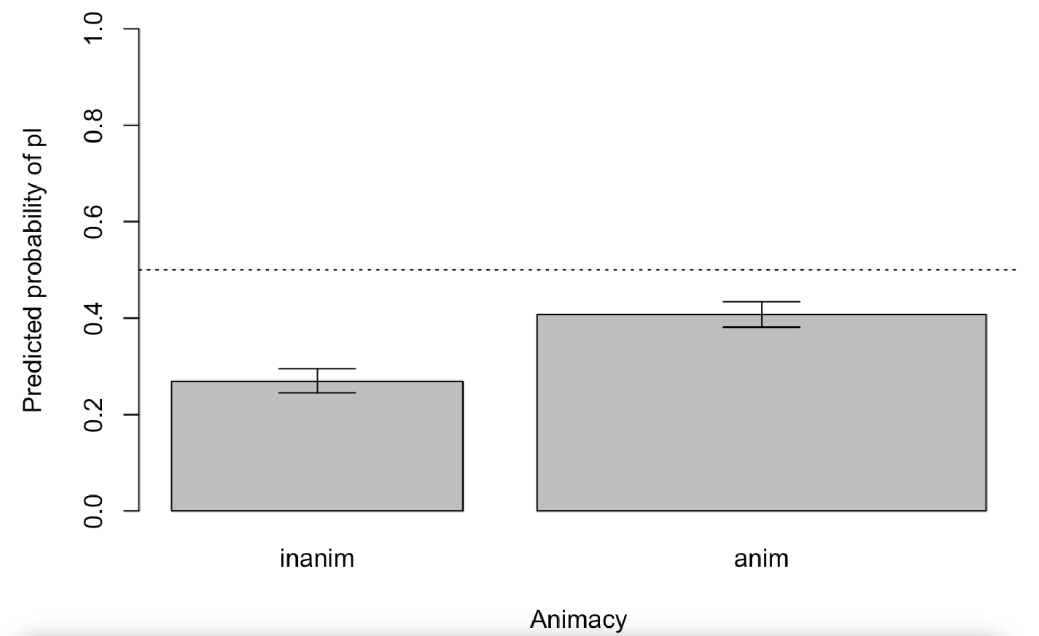
Subjektets status som animatum eller ikke-animatum

Slide 28
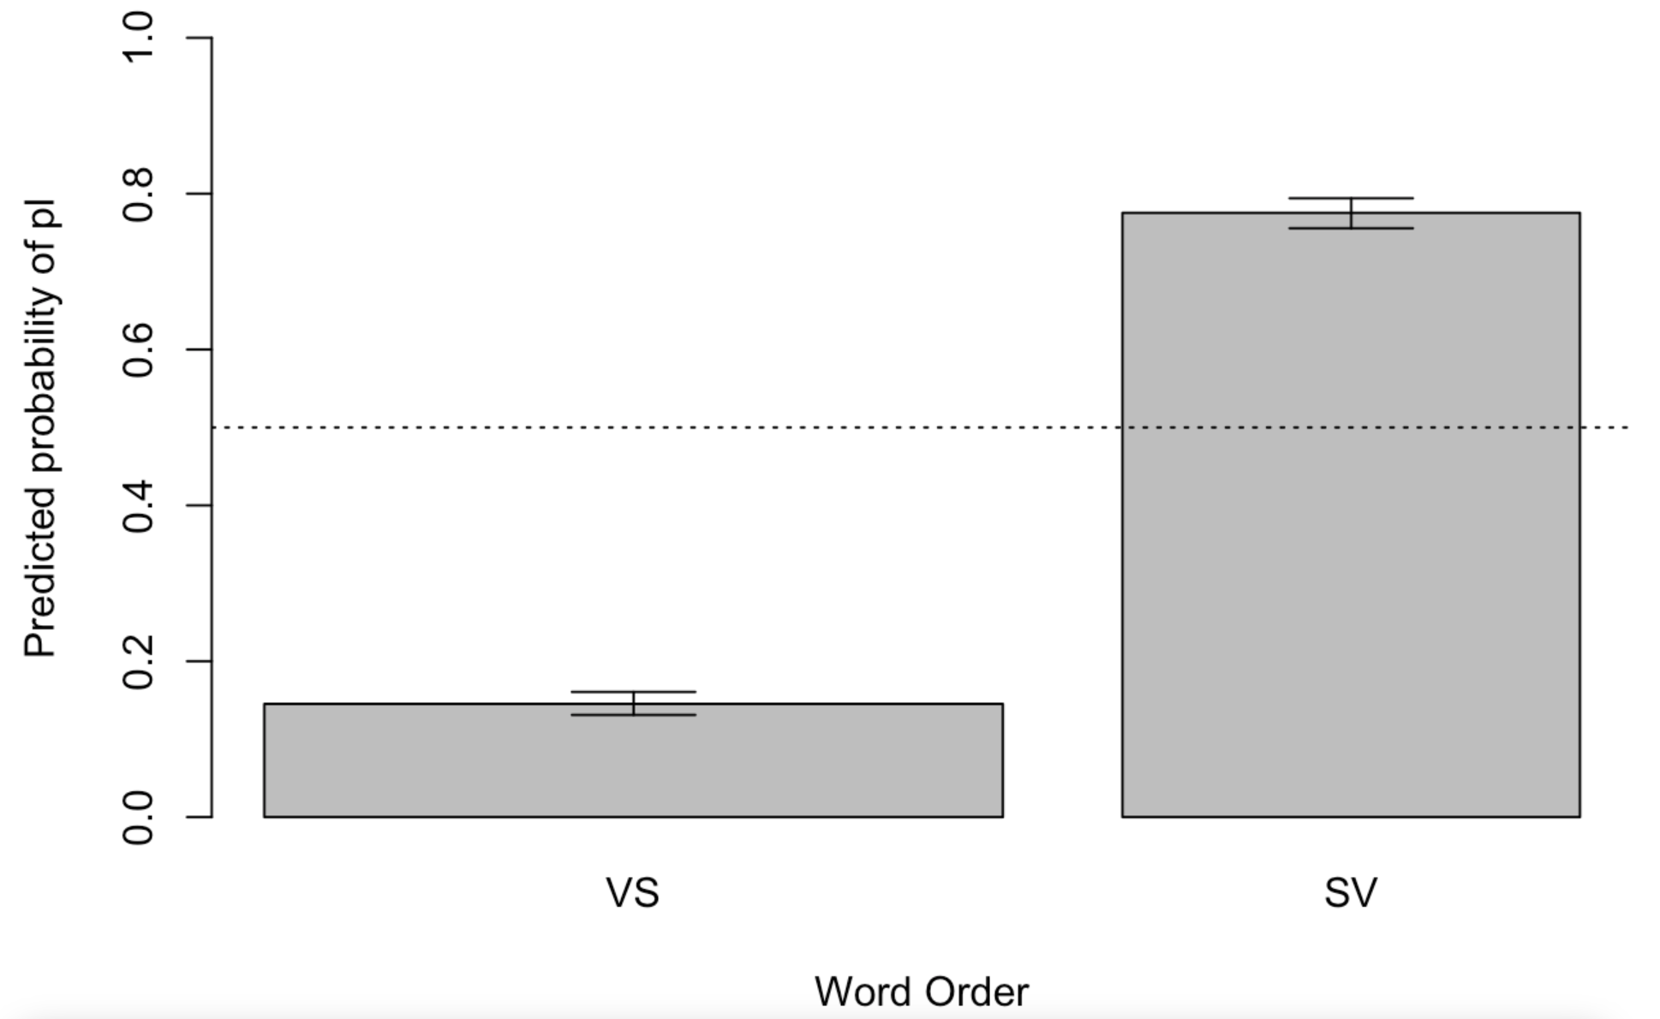
Ordstilling

Slide 29
Verb som foretrekker Sg
Notes:
YP

Slide 30
Topp 10 høyfrekvente verb med høyest SG-preferanse |  | Topp 10 høyfrekvente verb med høyest PL-preferanse
минути ‘gå forbi’ | 307 | розкритикувати ‘kritisere’ | 21
відбутися ‘skje’ | 24 | засудити ‘fordømme’ | 20
надійти ‘ankomme’ | 204 | ввести ‘introdusere’ | 21
виникнути ‘oppstå’ | 274 | заявити ‘erklære’ | 43
виникати ‘oppstå’ | 102 | очікувати ‘forvente’ | 26
накопичитися ‘akkumulere’ | 140 | відзначати ‘legge merke til’ | 27
статися ‘skje’ | 107 | відчути ‘føle’ | 30
надходити ‘ankomme’ | 84 | висловити ‘uttrykke’ | 50
полягти ‘falle, dø’ | 44 | отримати ‘få’ | 129
назбиратися ‘samle seg’ | 52 | пережити ‘oppleve’ | 23
Verb med høyest SG- og PL-preferanse som forekommer ≥ 20 ganger i våre data. Skyggeleggingen indikerer verb der 100 % av observasjonene bare er i entall eller bare i flertall.

Slide 31
Spesifikke grupper av verb som foretrekker SG: mikrokonstruksjoner
TID
HENDELSE
EKSISTENS
AKKUMULERING
DØD
De 28 verbene i disse 5 semantiske gruppene vises i 12 305 eksempler, som utgjør 43 % av vårt totale datasett

Slide 32
Gruppe | Verb | N exx | % Sg | % VS | % inanim
TID | минути ‘gå forbi’ | 307 | 100 % | 87 % | 100 %
 | пройти ‘gå forbi’ | 203 | 78 % | 81 % | 68 %
І хоча минуло багато років, вона про цю подію розповідала з великим хвилюванням. (Інтернет-газета «Високий замок», 2003)
‘Og selv om det hadde gått mange år, snakket hun om denne hendelsen med store følelser.’
Ofte forekommende substantiv: день ‘dag’, місяць ‘måned’, рік ‘år’

Slide 33
Gruppe | Verb | N exx | % Sg | % VS | % inanim
HENDELSE | відбуватися ‘skje’ | 307 | 100 % | 87 % | 100 %
 | відбутися ‘skje’ | 24 | 100 % | 4 % | 100 %
 | виникнути ‘oppstå’ | 274 | 99 % | 89 % | 100 %
 | виникати ‘oppstå’ | 102 | 99 % | 81 % | 98 %
 | статися ‘skje’ | 107 | 99 % | 78 % | 99 %
Відтоді багато змін відбулося в житті актриси і мами. (Інтернет-газета «Дзеркало тижня», 2017)
‘Siden den gang har det skjedd mange endringer i livet til skuespillerinnen og moren.’
Принаймні в автора цих рядків до режисера виникло багато запитань. (Інтернет-газета «Україна молода», 2012)
‘Hos forfatteren av disse linjene oppsto i hvert fall mange spørsmål til regissøren.’

Slide 34
Gruppe | Verb | N exx | % Sg | % VS | % inanim
EKSISTENS | точитися ‘pågå’ | 46 | 100 % | 91 % | 100 %
 | існувати ‘eksistere’ | 62 | 100 % | 95 % | 94 %
 | лежати ‘ligge’ | 53 | 98 % | 81 % | 62 %
 | бути ‘være’ | 8257 | 93 % | 83 % | 54 %
 | знайтися ‘befinne seg’ | 57 | 100 % | 95 % | 19 %
Потім точилося багато розмов про матеріальну підтримку своєї збірної від вірменської діаспори. (Інтернет-газета «Високий замок», 2003)
‘Da ble det mye snakk om økonomisk støtte til landslaget deres fra den armenske diasporaen.’
У відділенні лежало багато хворих (Онлайн-ЗМІ «UNIAN.NET», 2020)
‘Det var mange pasienter på avdelingen’

Slide 35
Gruppe | Verb | N exx | % Sg | % VS | % inanim
EKSISTENS | точитися ‘pågå’ | 46 | 100 % | 91 % | 100 %
 | існувати ‘eksistere’ | 62 | 100 % | 95 % | 94 %
 | лежати ‘ligge’ | 53 | 98 % | 81 % | 62 %
 | бути ‘være’ | 8257 | 93 % | 83 % | 54 %
 | знайтися ‘befinne seg’ | 57 | 100 % | 95 % | 19 %
Потім точилося багато розмов про матеріальну підтримку своєї збірної від вірменської діаспори. (Інтернет-газета «Високий замок», 2003)
‘Da ble det mye snakk om økonomisk støtte til landslaget deres fra den armenske diasporaen.’
У відділенні лежало багато хворих (Онлайн-ЗМІ «UNIAN.NET», 2020)
‘Det var mange pasienter på avdelingen’
slike mennesker har begrenset eller underordnet mulighet til å handle

Slide 36
Gruppe | Verb | N exx | % Sg | % VS | % inanim
AKKUMULERING | нагромадитися ‘akkumulere’ | 23 | 100 % | 83 % | 100 %
 | накопичитися ‘akkumulere’ | 140 | 99 % | 89 % | 100 %
 | надійти ‘ankomme’ | 204 | 100 % | 90 % | 97 %
 | надходити ‘ankomme’ | 84 | 100 % | 89 % | 96 %
 | назбиратися ‘samle seg’ | 52 | 100 % | 83 % | 94 %
 | постати ‘dukke opp’ | 34 | 97 % | 74 % | 97 %
 | з’явитися ‘dukke opp’ | 658 | 98 % | 97 % | 54 %
 | наїхати ‘ankomme’ | 33 | 100 % | 85 % | 12 %
 | розвестися ‘akkumulere’ | 40 | 100 % | 85 % | 10 %
 | зібратися ‘samle seg’ | 467 | 95 % | 91 % | 6 %
 | збиратися ‘samle seg’ | 66 | 97 % | 83 % | 3 %
Відвідувачі Гідропарку скаржаться, що там розвелося багато щурів. (Онлайн-ЗМІ «UNIAN.NET», 2013)
‘Besøkende i Hydroparken klager over at det er mye rotter.’

Slide 37
Gruppe | Verb | N exx | % Sg | % VS | % inanim
DØD | вимерти ‘bli utryddet’ | 16 | 94 % | 31 % | 12 %
 | загинути ‘dø’ | 521 | 82 % | 65 % | 4 %
 | гинути ‘dø’ | 28 | 82 % | 54 % | 7 %
 | померти ‘dø’ | 96 | 77 % | 28 % | 3 %
 | полягти ‘falle, dø’ | 44 | 95 % | 50 % | 0 %
І багато хлопців загинуло на моїх очах. (Сергій Сущенко, «Спогади», 2018)
‘Og mange gutter døde foran øynene mine.’

Slide 38
Konklusjoner
Notes:
YP

Slide 39
Oppsummering av mikrokonstruksjoner
De fleste verb i slike mikrokonstruksjoner foretrekker VS-ordstilling
To av mikrokonstruksjonene er tydelig skilt fra de andre: TID med substantiver som uttrykker tidsperioder og DØD med substantiver som oftest nevner mennesker
De andre tre mikrokonstruksjonene er knyttet til hverandre, overlapper
EKSISTENS og AKKUMULERING: ikke-animatum betegner meldinger eller problemer, mens animatum betegner mennesker uten å peke på individer

Slide 40
Konklusjoner
Vi finner 69.1% SG vs. 30.9% PL i konstruksjonen med den ubestemte kvantoren багато.
Denne fordelingen endres over tid, andel PL økes.
Ordstillingen SV og animatum øker sannsynlighet av PL.
Individuelle verb har sine egne preferanser.
En liten gruppe mikrokonstruksjoner som foretrekker SG, spiller en stor rolle.

